Slide 1
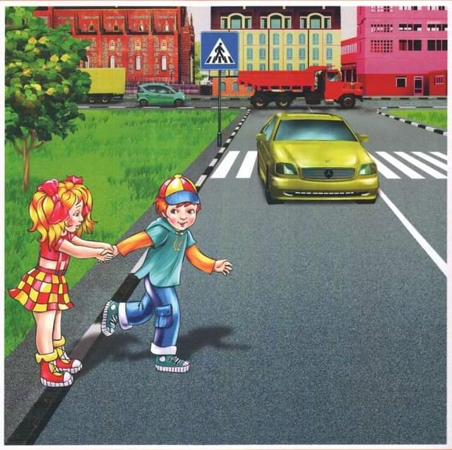
Безпечна дорога додому
Підготувала вчитель 6-а класу
ДНРЦ №1
Костюк Вікторія Вікторівна

Slide 2
-Наша школа і будинки, в яких ми живемо, розташовані біля дороги. По проїжджій частині рухається транспорт. Які транспортні засоби можуть там рухатись? - А вздовж проїжджої частини – тротуар. Для чого він необхідний?

Slide 3
Ані транспорт, ані пішоходи не заважають одне одному. Це тому, що є чіткі правила, для всіх учасників дорожнього руху. Порушуючи ці правила, ми наражаємо себе на небезпеку. Якою ж має бути наша поведінка на дорозі? (Безпечною.)

Slide 4
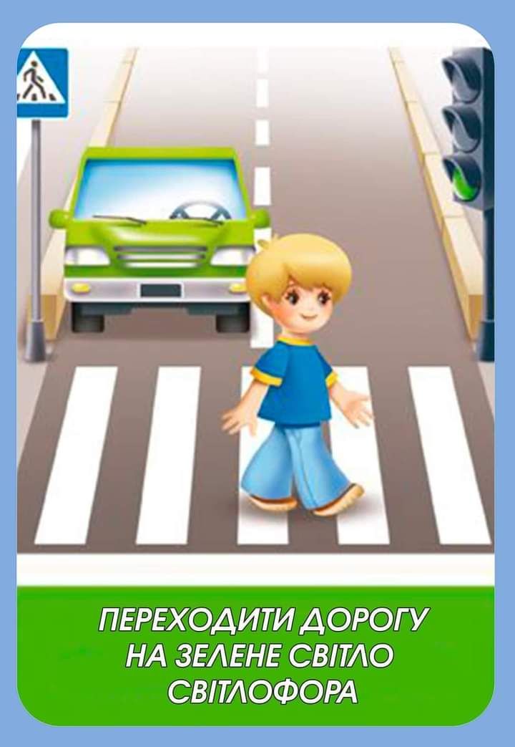

Slide 8
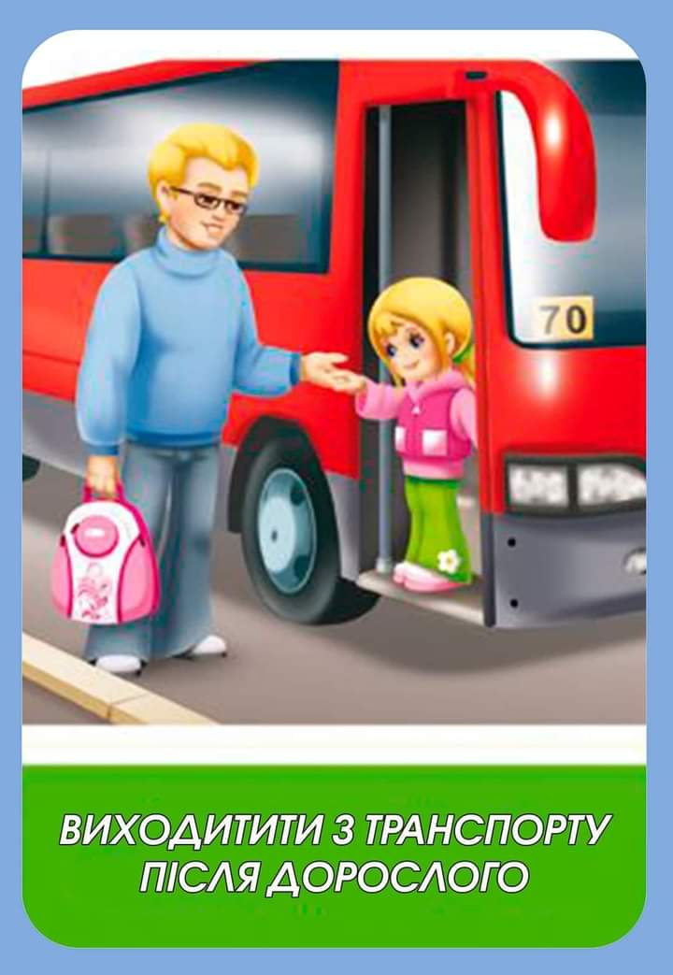

Slide 12
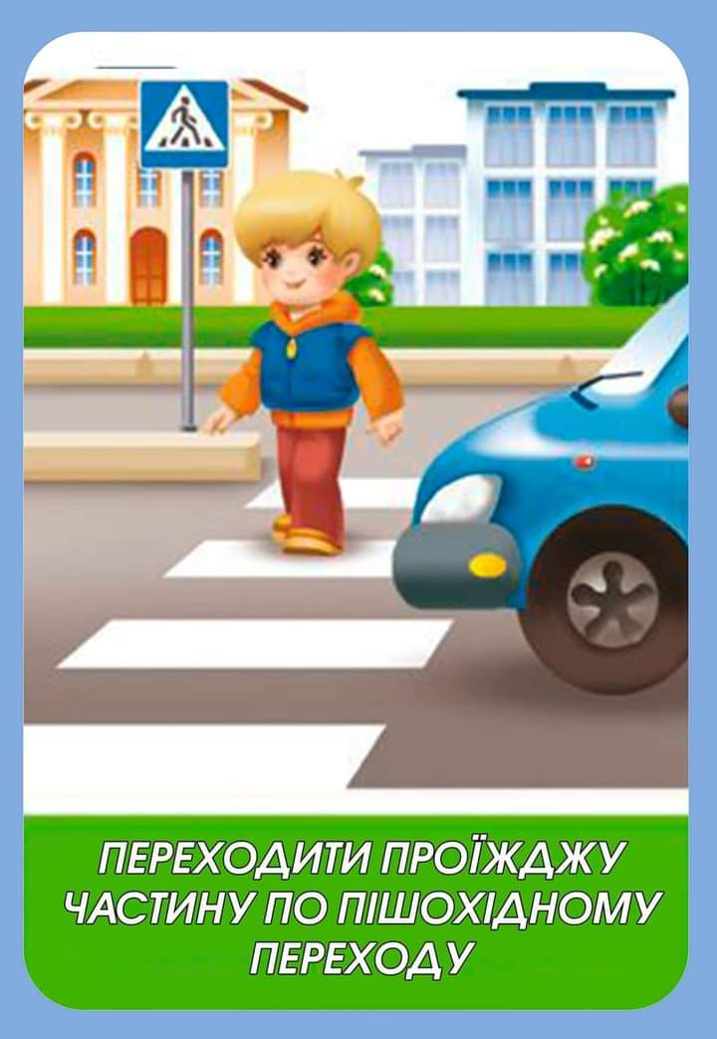

Slide 13
